Slide 1

小学光盘行动主题班会

Slide 2
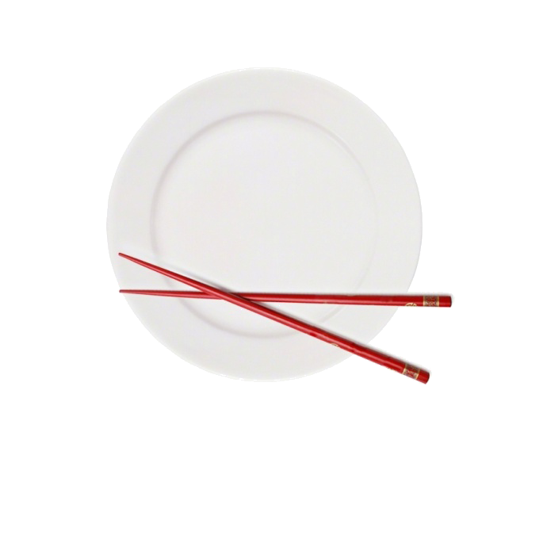
目录
什么是光盘行动？
浪费粮食可耻！
我们怎样做？

Slide 3
第一章
什
么
是
光
盘
行
动
？

Slide 4
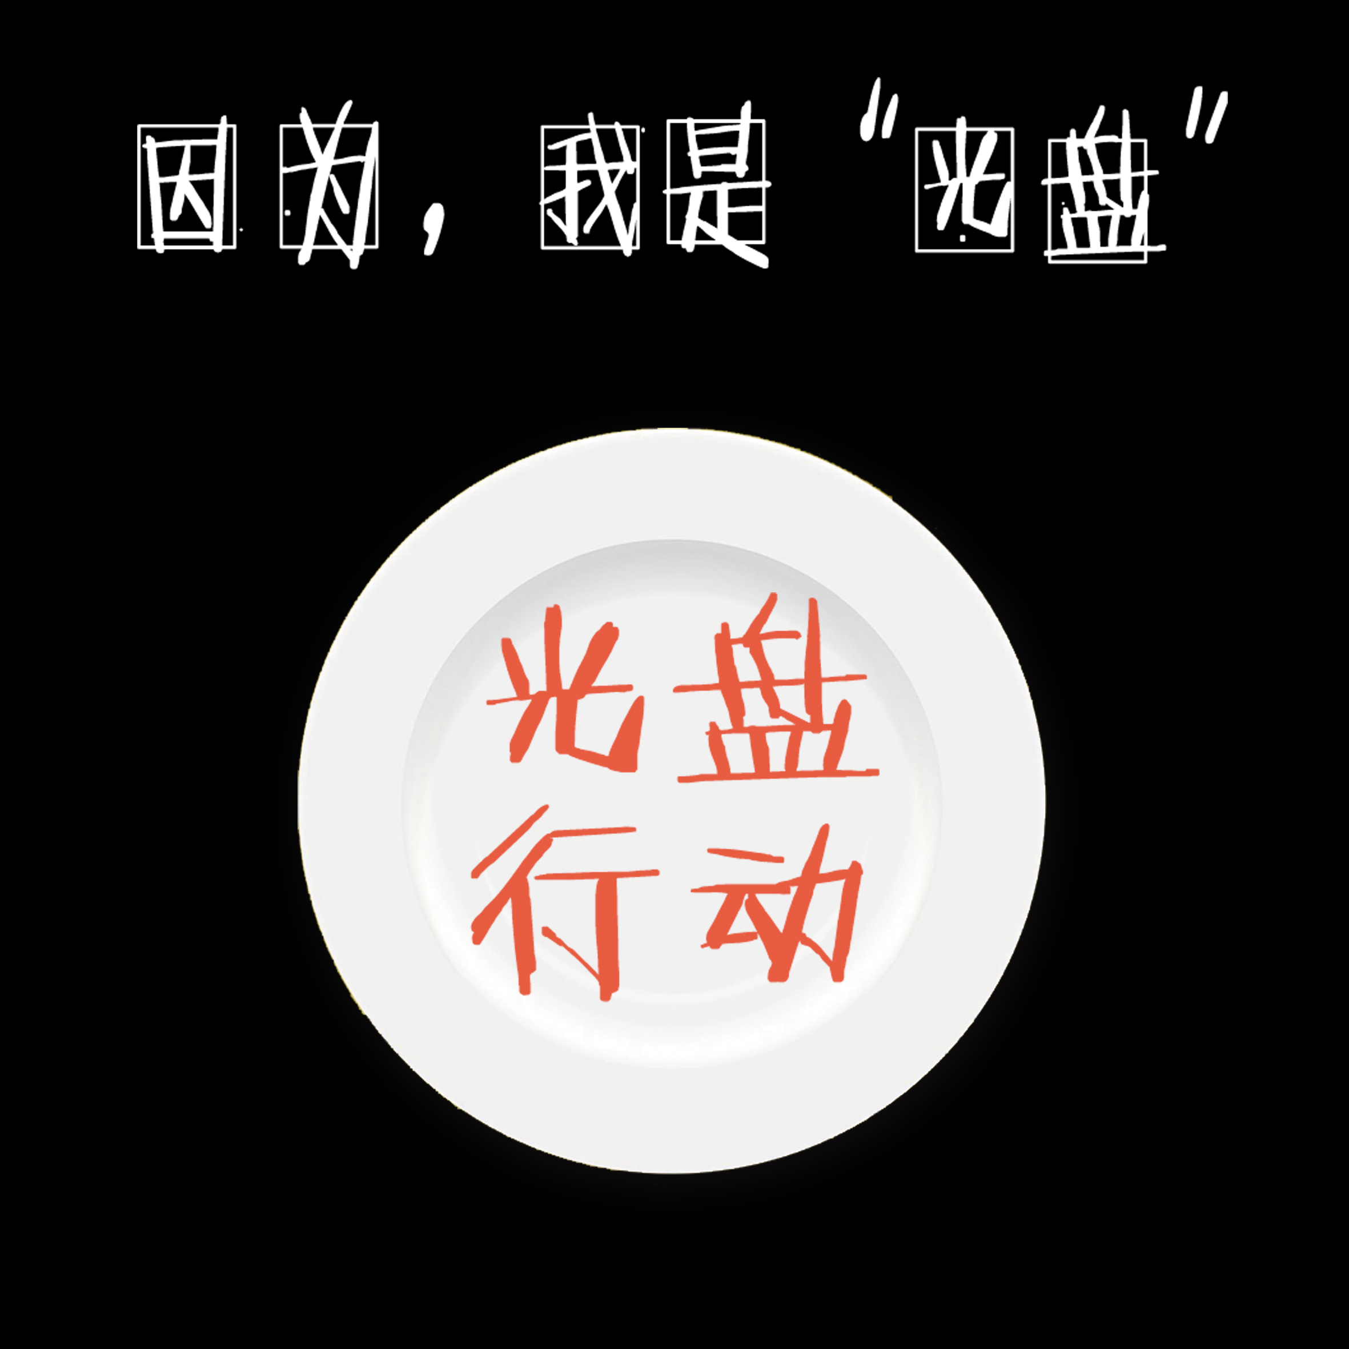
指就餐时倡导人们不浪费粮食，吃光盘子里的东西，吃不完的饭菜打包带走。

Slide 5


今
天
你
光
盘
了
吗
？
有一种节约叫 光盘！
有一种公益叫 光盘！

Slide 6
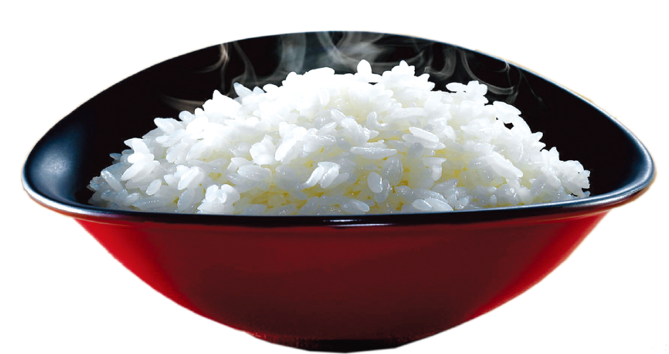
今天不剩饭，从我做起！
饥饿已成为人类第1号杀手，平均每年夺去1千万人的生命。如果每天浪费的粮食回收5%，就可以多救活400万饥民！

Slide 7

节约是一种美德；
节约是一种智慧；
节约是我的行动；
也是我的习惯！

Slide 8
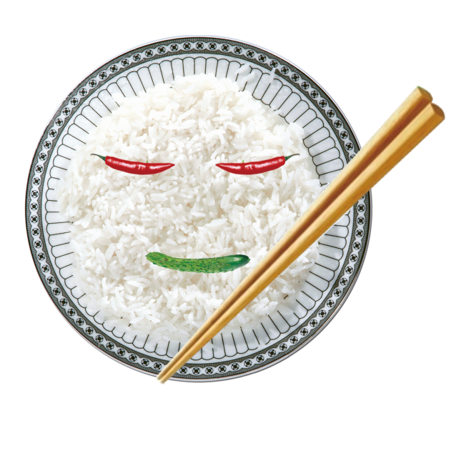

做一个传播正能量的“光盘族”！
吃光盘中餐
抵制浪费

Slide 9

“光盘行动”需要公众的广泛参与，
下一个是你吗？

Slide 10
第二章
浪费粮食
可
耻

Slide 11
一组触目惊心的数字
饥饿人口超过10亿！每年因饥饿死亡的人数达1000万，每6秒就有1名儿童因饥饿而死亡！
中国
每年浪费食物总量折合粮食约５００亿公斤，接近全国粮食总产量的10分之1。每年最少倒掉约２亿人一年的食物或口粮。
全世界

Slide 12
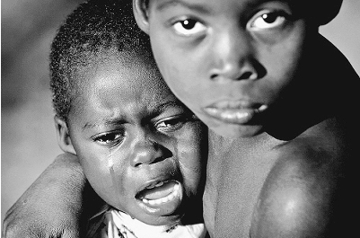
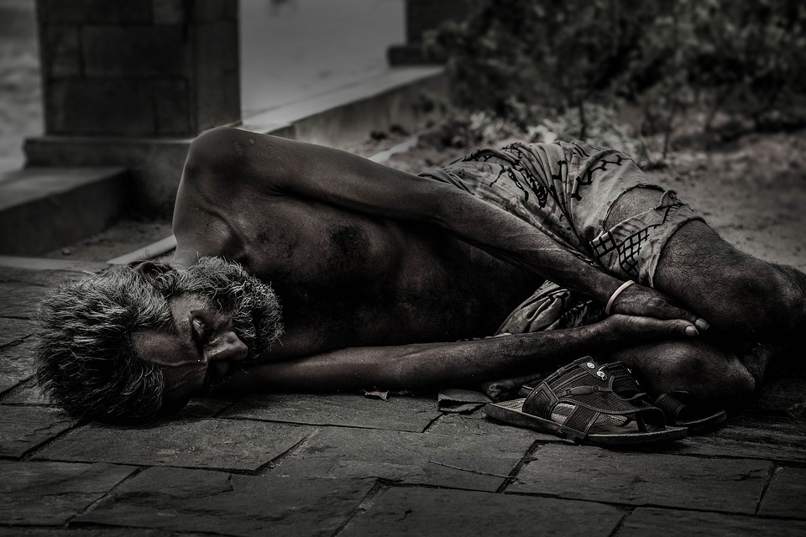
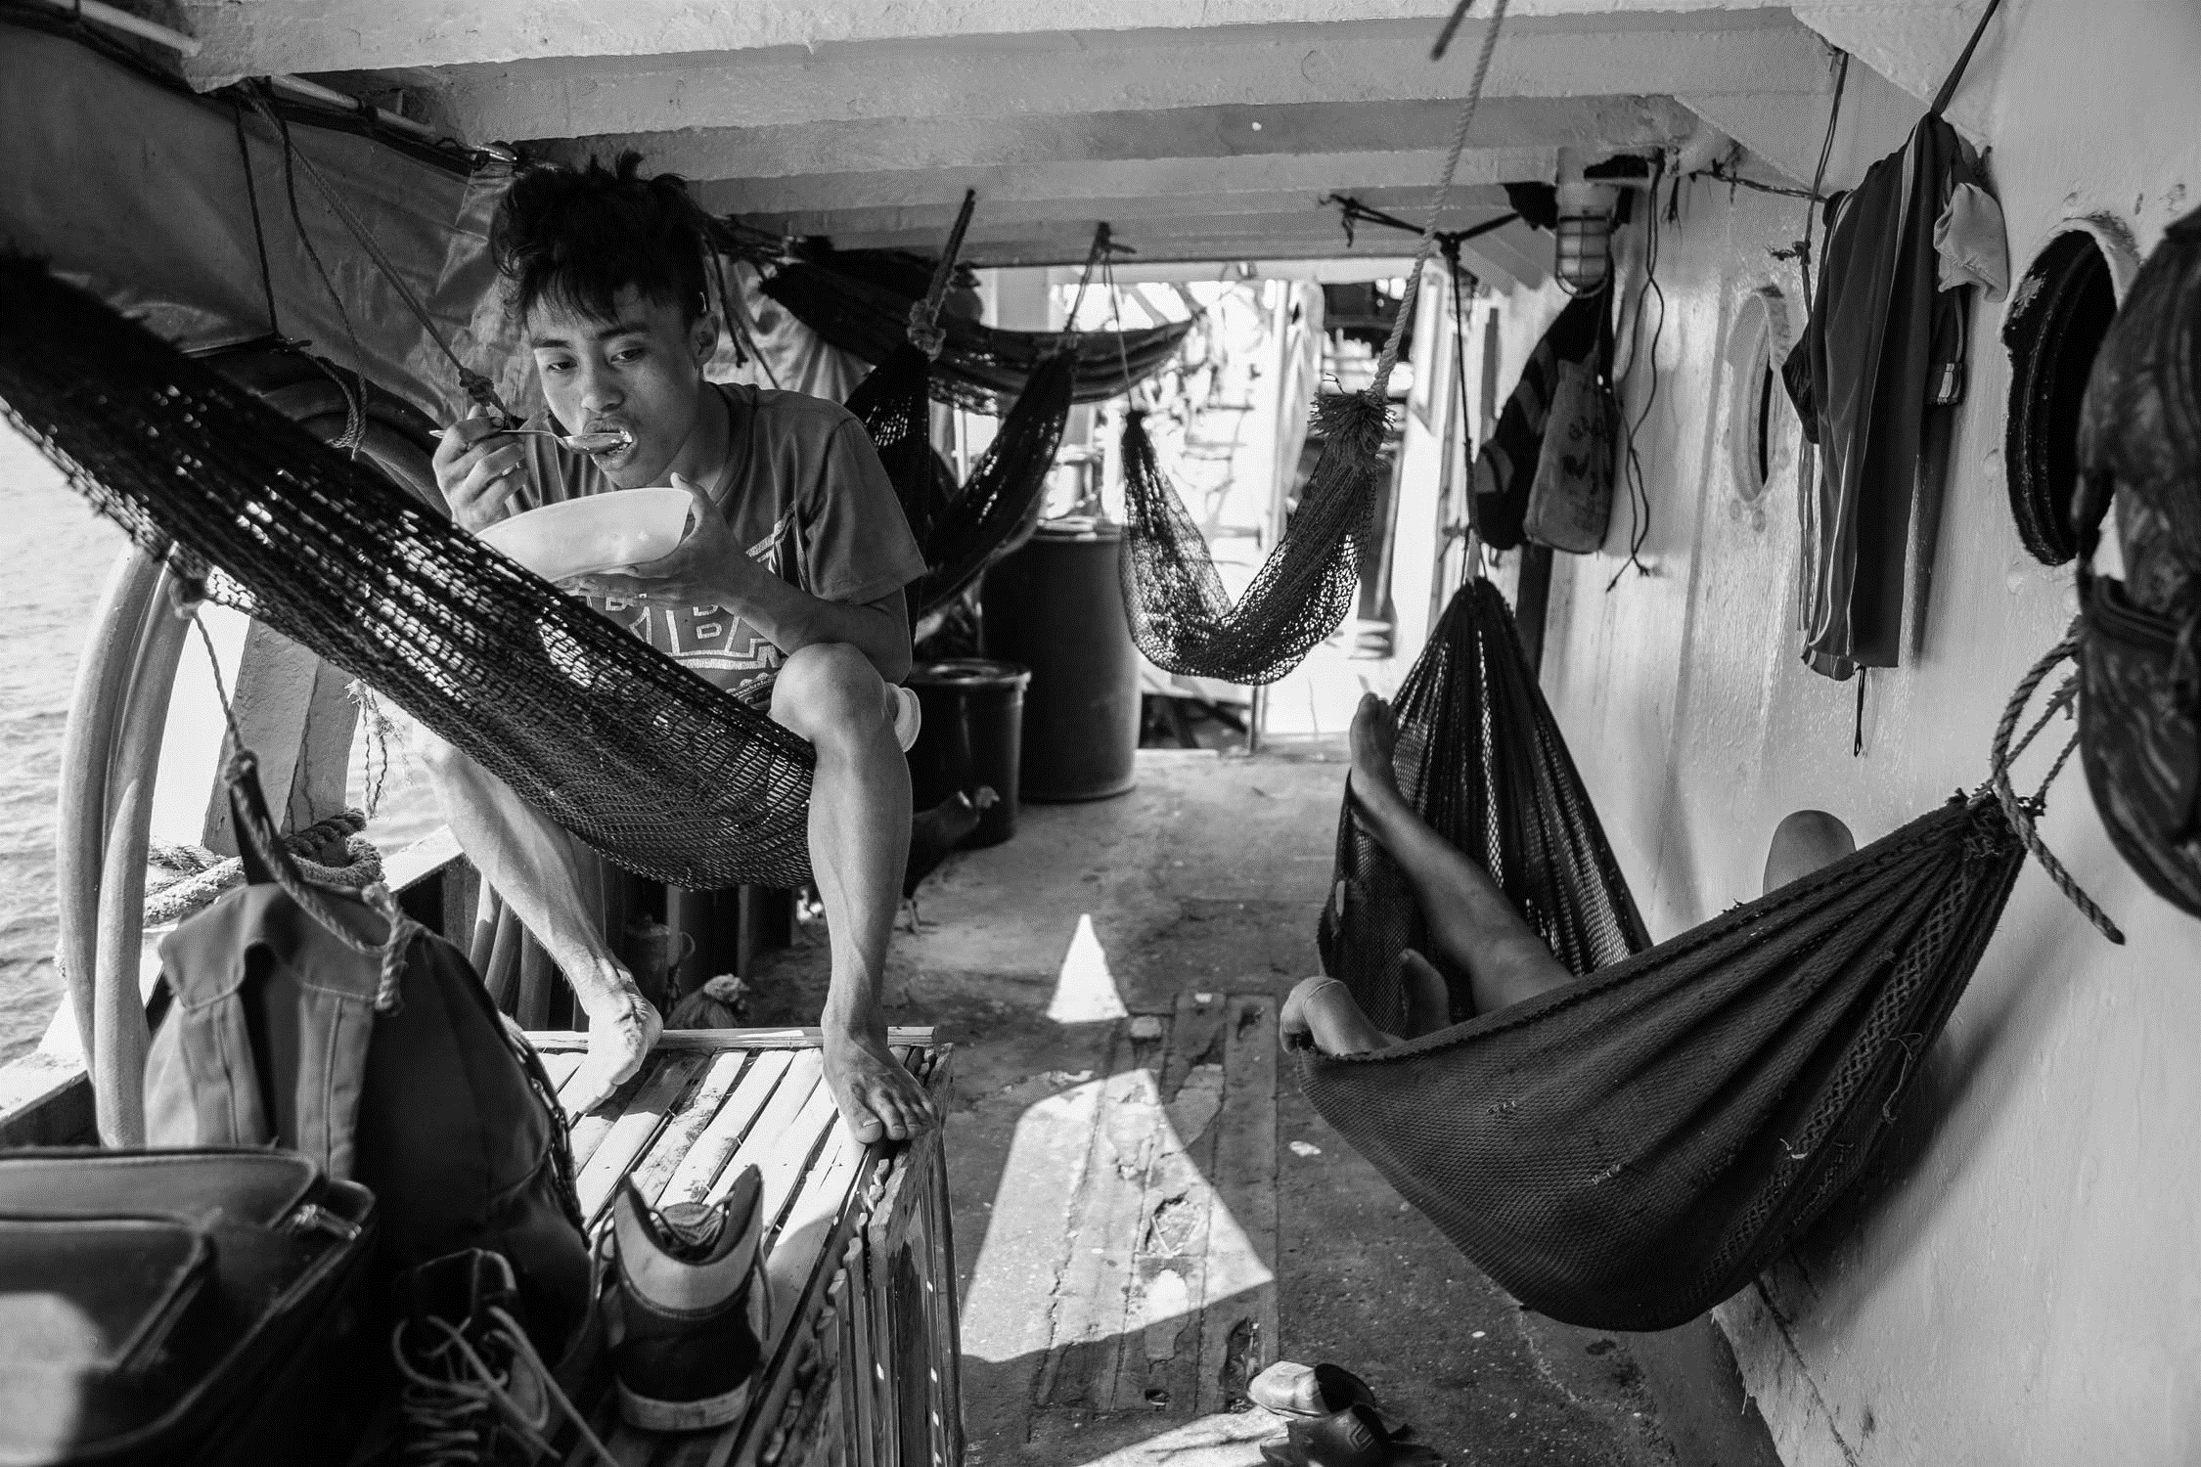
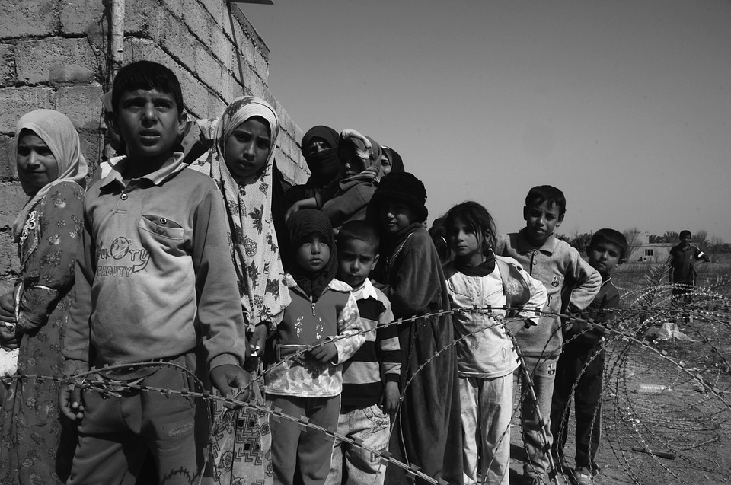
一组触目惊心的照片

Slide 13
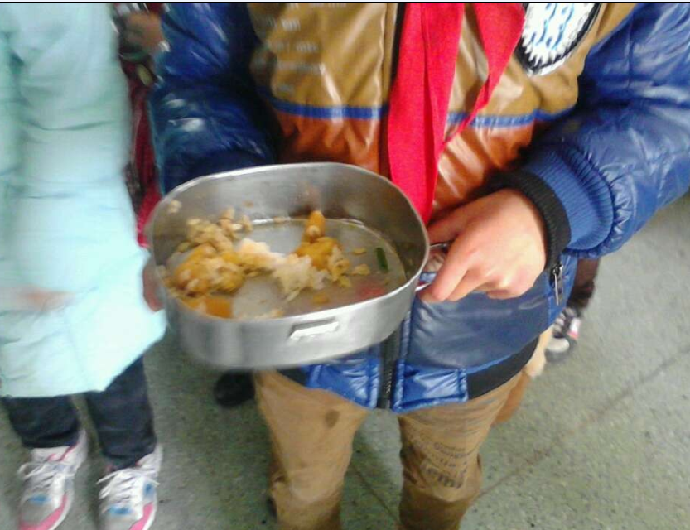
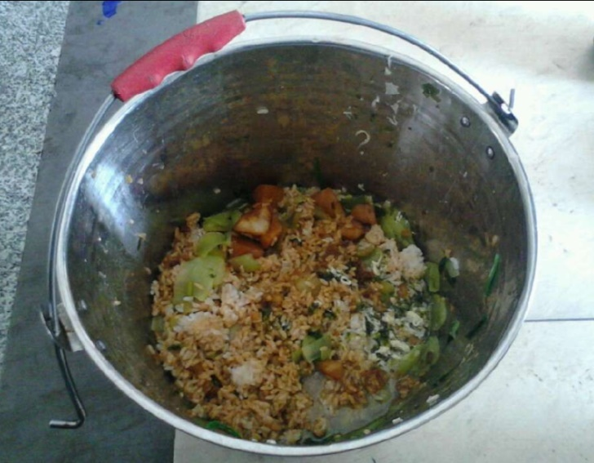
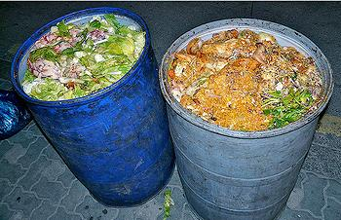
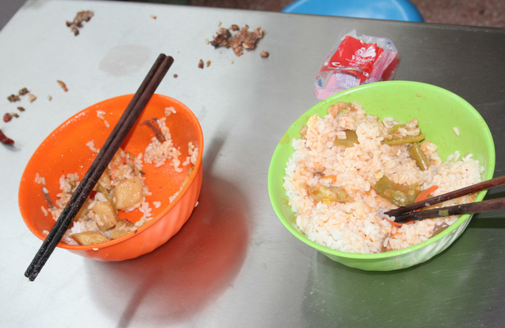
校园食物浪费现象严重！

Slide 14



500克大米能烧5-6碗米饭，每10粒米大约重1克，每100克米大约烧1碗饭。也就是说大约1000个同学，每天每人节约1颗米，就能烧1碗米饭。全校近1000人，一天就能节约1碗米饭。我国13亿人口，每人每天节约1颗米，可以做130万碗米饭！按一天3顿，每顿1碗米饭计算，大约可以够43万人吃！我们学校1000人，可以吃430天，约1.5年！
42%

Slide 15
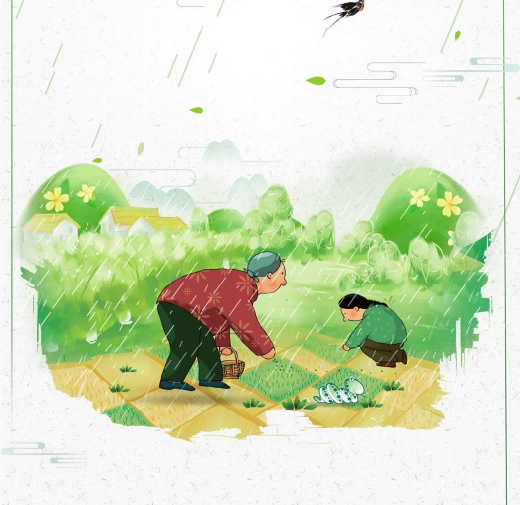

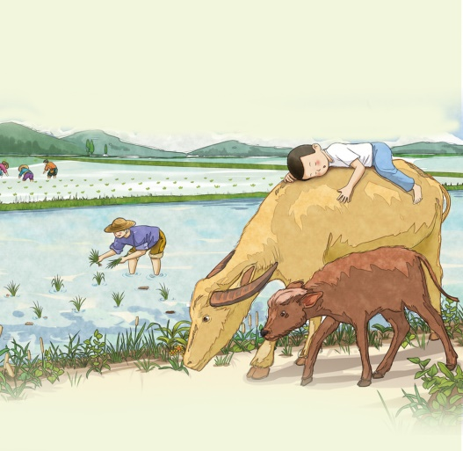
游戏环节：体验农民的辛苦！
游戏规则：手握笔，模仿弯腰“插秧”，持续1分钟！

Slide 16
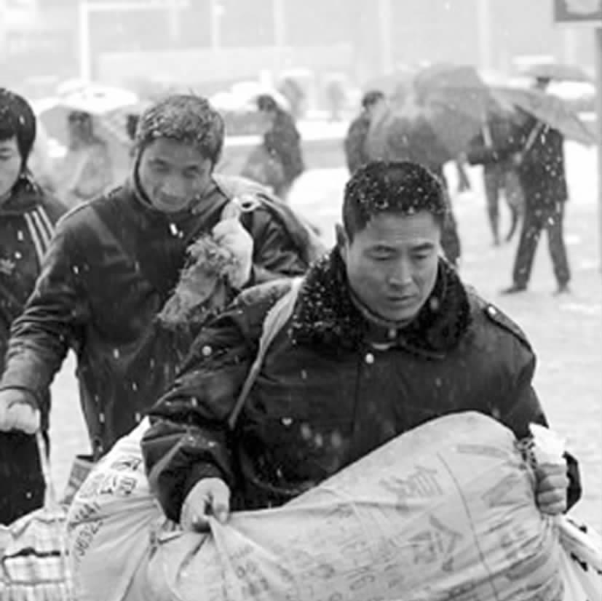
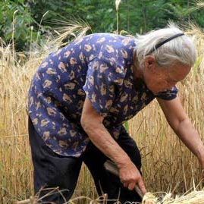
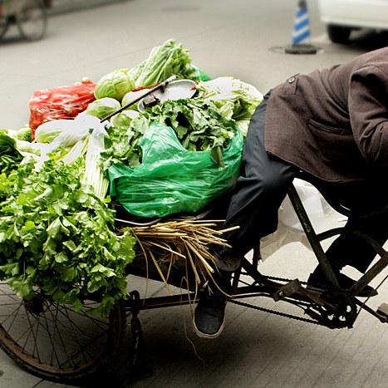
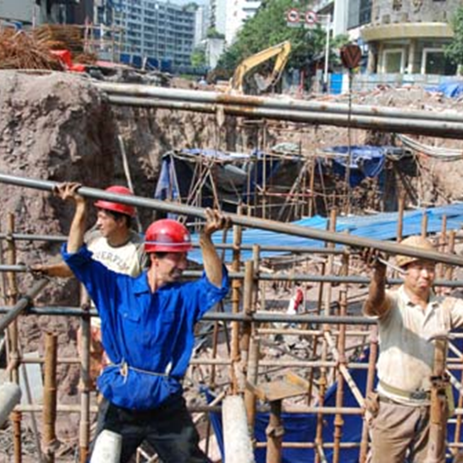
父母的钱是这么挣来的……
不畏寒冷在外打工
面朝黄土背朝天
起早贪黑卖菜
不顾安危的打拼挣钱

Slide 17
关键词二
关键词一
关键词一
单击输入您的文本内容或者复制您的文本粘贴到这里。
单击输入您的文本内容或者复制您的文本粘贴到这里。单击输入您的文本内容或者复制您的文本粘贴到这里。单击输入您的文本内容或者复制您的文本粘贴到这里。
关键词三
单击输入您的文本内容或者复制您的文本粘贴到这里。
关键词二
关键词三

Slide 18
第三章
我们
怎
么
做

Slide 19
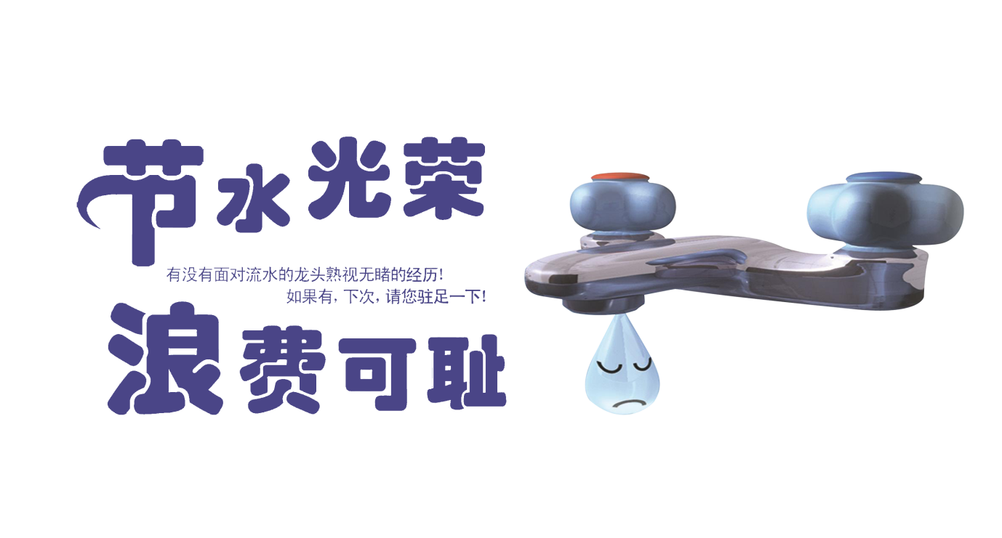
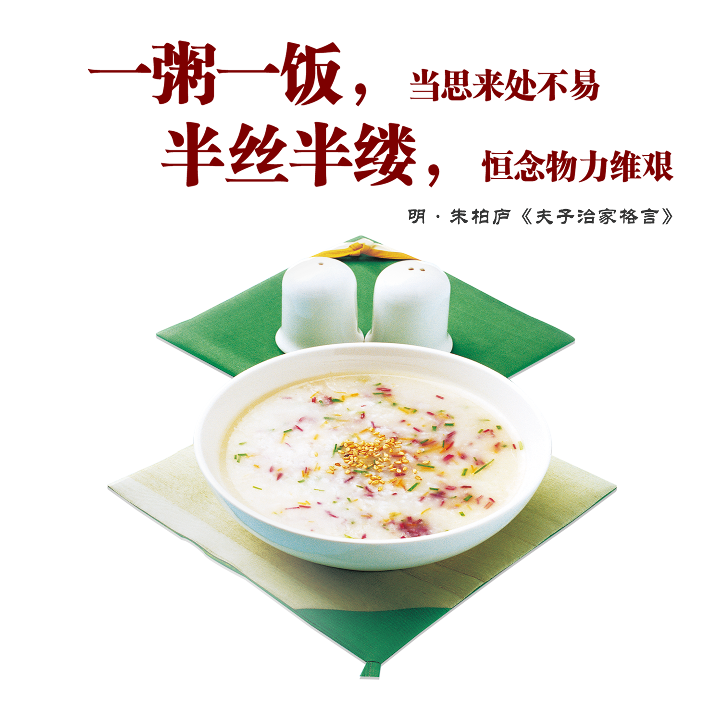


Slide 20
在学校吃午饭的时候怎样？
单击输入您的文本内容或者复制您的文本粘贴到这里。单击输入您的文本内容或者复制您的文本粘贴到这里。单击输入您的文本内容或者复制
在家中吃饭时怎样做？
单击输入您的文本内容或者复制您的文本粘贴到这里。单击输入您的文本内容或者复制您的文本粘贴到这里。单击输入您的文本内容或者复制
和家人一起外出就餐时怎样做？
单击输入您的文本内容或者复制您的文本粘贴到这里。单击输入您的文本内容或者复制您的文本粘贴到这里。单击输入您的文本内容或者复制

Slide 21
端饭不小心，撒了一地
不合口味就不吃
单击输入您的文本内容或者复制您的文本粘贴到这里。
单击输入您的文本内容或者复制您的文本粘贴到这里。
情景问答
单击输入您的文本内容或者复制您的文本粘贴到这里。
单击输入您的文本内容或者复制您的文本粘贴到这里。
饭里有一粒小砂子
咬一口不喜欢吃，马上扔掉

Slide 22
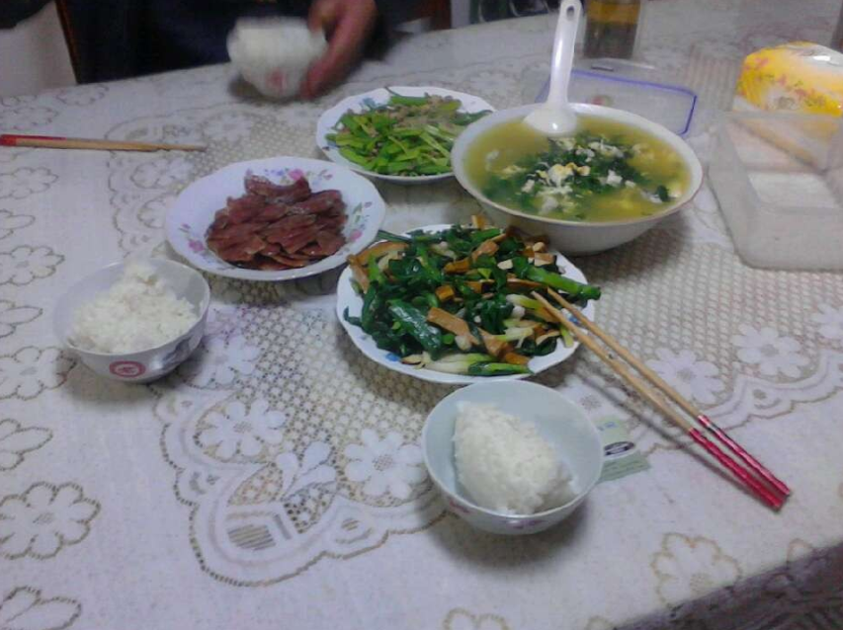
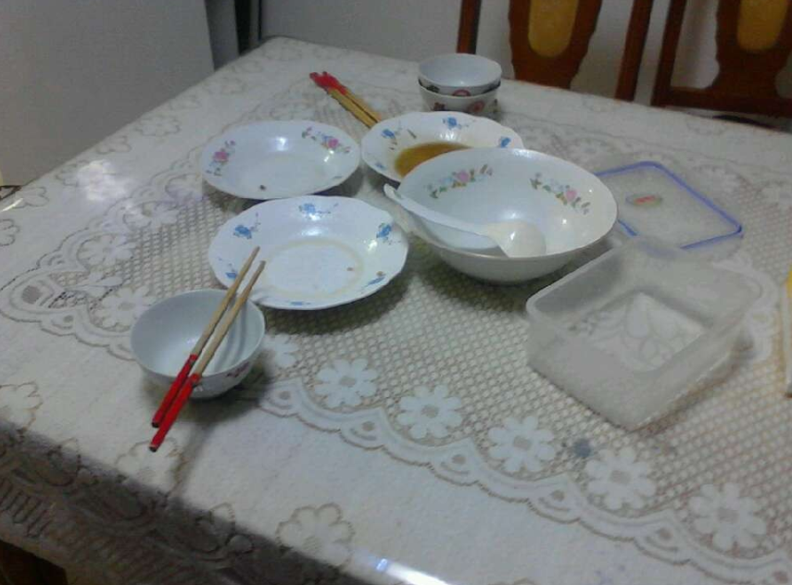
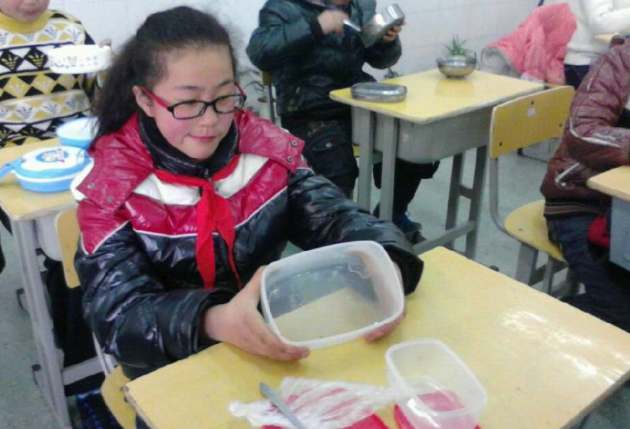
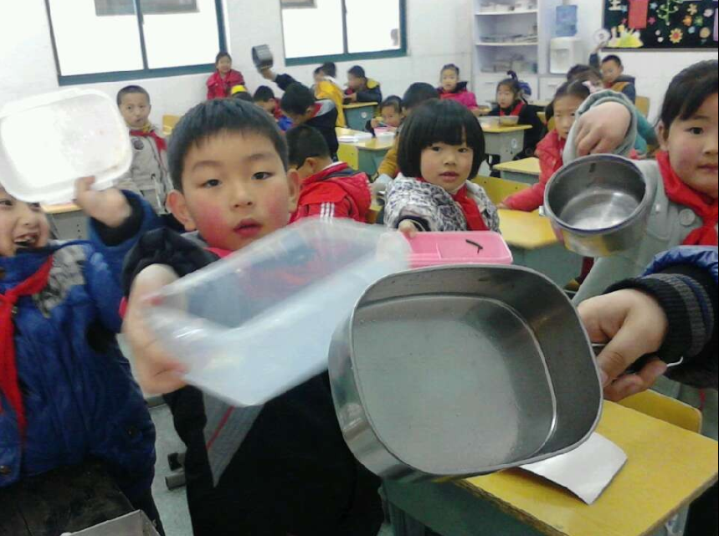
描述图片内容
描述图片内容
描述图片内容
描述图片内容

Slide 23


珍惜粮食,适量定餐,避免剩餐,减少浪费；
不攀比,以节约为荣,浪费为耻；
吃饭时吃多少盛多少,不扔剩饭剩菜；
看到浪费现象勇敢地起来制止,尽力减少浪费；
做节约宣传员,向家人,亲戚,朋友宣传浪费的可怕后果；
不偏食，不挑食；
到饭店吃饭时，点饭点菜不浪费，若有剩余的要带回家；
积极监督身边的亲人和朋友，及时制止浪费粮食的现象;

Slide 24
xxx小学光盘行动主题班会

